Slide 1
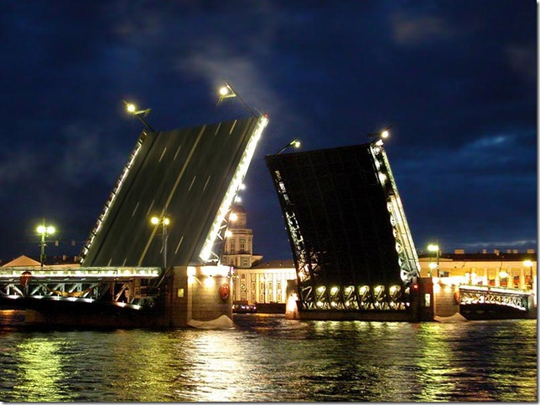
С днем рождения, любимый город!

Slide 2
Люблю тебя, Петра творенье…

Slide 3
Царь Петр первый-основатель Санкт-Петербурга

Slide 4
Петропавловская крепость

Slide 5
Великая река

Slide 6
Дворцовый мост. Разводка.

Slide 7
Посмотри, мой друг вокруг…

Slide 8
Лев-символ могущества

Slide 9
Дворцовая площадь

Slide 10
Эрмитаж

Slide 11
Сфинксы на набережной

Slide 12
Медный всадник

Slide 13
Наш город красив в любое время года

Slide 14
Речной кораблик

Slide 15
Очарование дождливого Петербурга

Slide 16
Салют над городом

Slide 17
До новых встреч с любимым городом!

